Slide 1
第二讲 视觉与数字图像基础
华中科技大学软件学院

Slide 2
主要内容
视觉特点
视觉模型
主观颜色
视觉错觉
数字图像表示
采样分辨率与灰度分辨率
华中科技大学软件学院

Slide 3
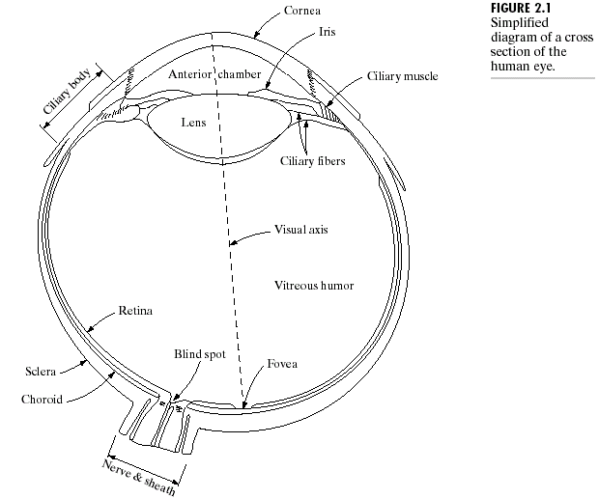
2.1人眼的光学结构
角膜（cornea）
房水（anterior chamber）
曲光系统
晶状体（lens）
玻璃体(Vitreous body)
眼球
杆状和锥状细胞
水平细胞
感光系统
双极细胞
无足细胞
神经结细胞
华中科技大学软件学院

Slide 4
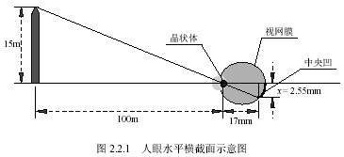
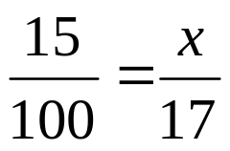

人眼成像示意图
x为视网膜上的成像高度
华中科技大学软件学院

Slide 5
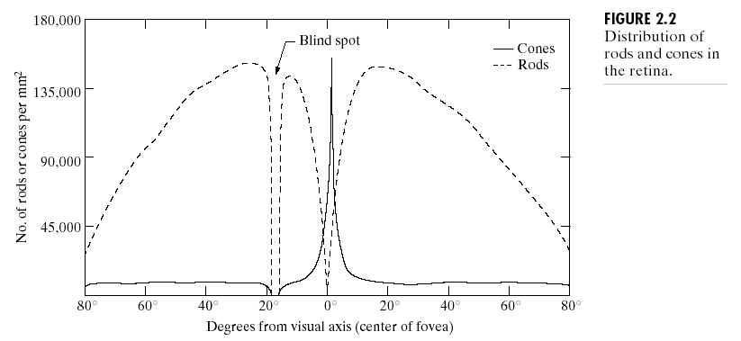
视网膜
视网膜上的杆状和锥状体的分布
华中科技大学软件学院

Slide 6
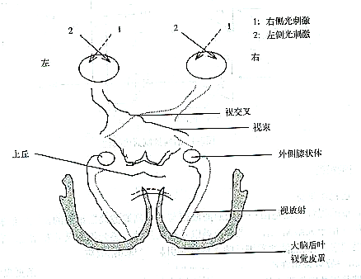
视觉通路
简化的视觉通路图
华中科技大学软件学院

Slide 7
侧抑制与感受野
侧抑制：
相邻神经元互相抑制的现象。
神经的感受野：
视觉感觉是视网膜上一定范围内的细胞群共同作用引起的，这个范围称为神经纤维的感受野。
华中科技大学软件学院

Slide 8
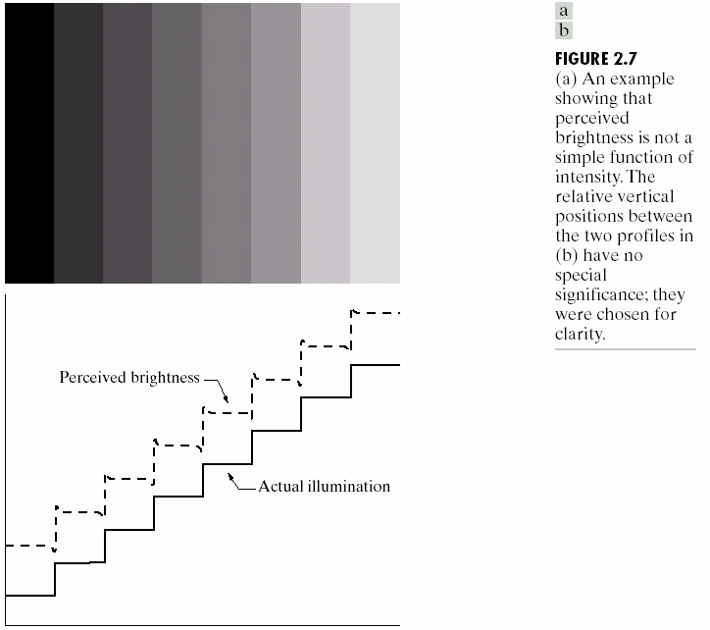
侧抑制引起的马赫带效应
华中科技大学软件学院

Slide 9

同时对比度
华中科技大学软件学院

Slide 10
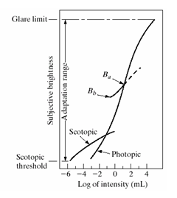
亮度恒定现象
当物体对背景的亮度、对比度保持一致时，即使物体和背景的亮度在很大的范围里变化，人眼对亮度的感觉仍保持不变。
华中科技大学软件学院

Slide 11
单色视觉模型
非线性视觉系统模型
H_{L}（w）
lg
H_{h}(W)
人眼光学系统
亮度恒定显现
马赫带效应
视觉限制和现象
华中科技大学软件学院

Slide 12
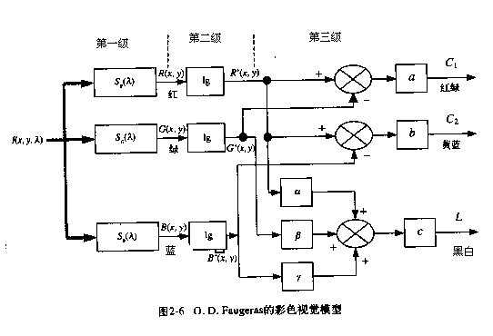
彩色视觉模型
经典三色理论
对立色理论
亮度恒定现象
华中科技大学软件学院

Slide 13

主观颜色
在编写程序 中，我们为什么可以简单的用RGB（255，255，0）表示黄色？
华中科技大学软件学院

Slide 14
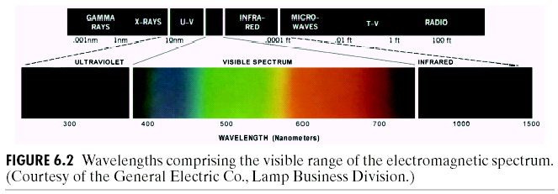
电磁光谱
华中科技大学软件学院

Slide 15
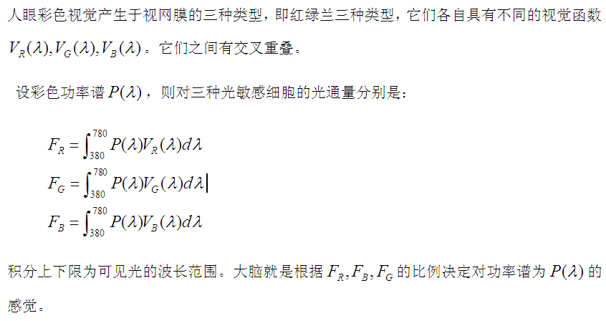
主观颜色
华中科技大学软件学院

Slide 16
暖色与冷色
暖色包括红，橙，黄及其相近色；冷色包括青，绿，紫及其相关色；
暖色能从主观上把人拉近，又称为前进色；相反，冷色成为后退色。
暖色给人明快感，冷色给人沉重感。
华中科技大学软件学院

Slide 17
视觉的空间频率特性
空间频率是指视像空间变化的快慢。清晰明快的画面，意味这有大量的高频成分。模糊图像只有低频空间成分。
华中科技大学软件学院

Slide 18
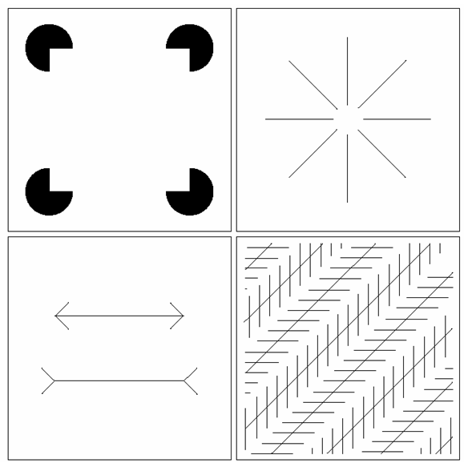
主观轮廓和空间错觉
思考问题：
机器如何理解人的主观轮廓？
如何理解人的错觉。
华中科技大学软件学院

Slide 19
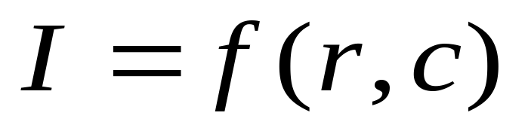
数字图像
对于数字图像：
行和列是离散的，灰度值也是离散的。
采样
量化
华中科技大学软件学院
华中科技大学软件学院

Slide 20

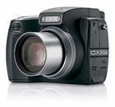

2.5.1图像采样设备
常见的如扫描仪，照相机等。
从传感器排列分为：
点
线 三种图像获取设备类别
面
平板扫描仪
DX6490
进一步介绍
jbc6000指纹扫描仪
华中科技大学软件学院

Slide 21
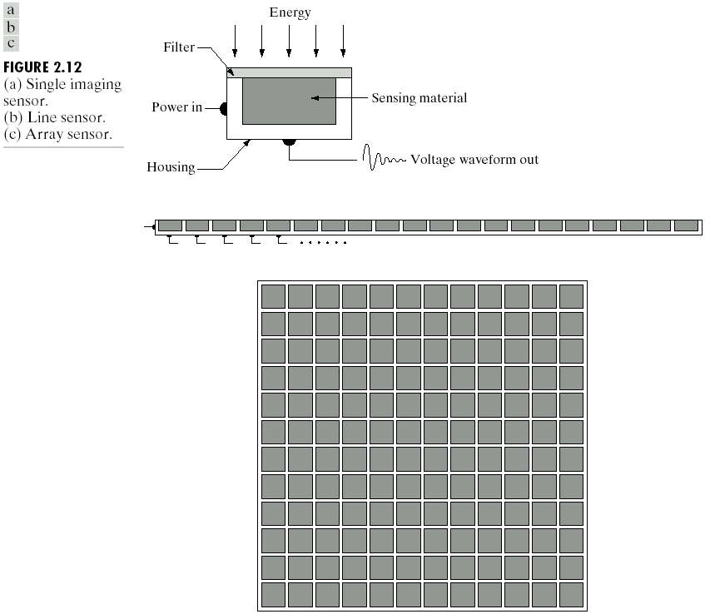
华中科技大学软件学院
华中科技大学软件学院

Slide 22
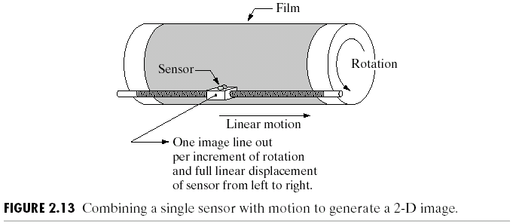
华中科技大学软件学院
华中科技大学软件学院

Slide 23
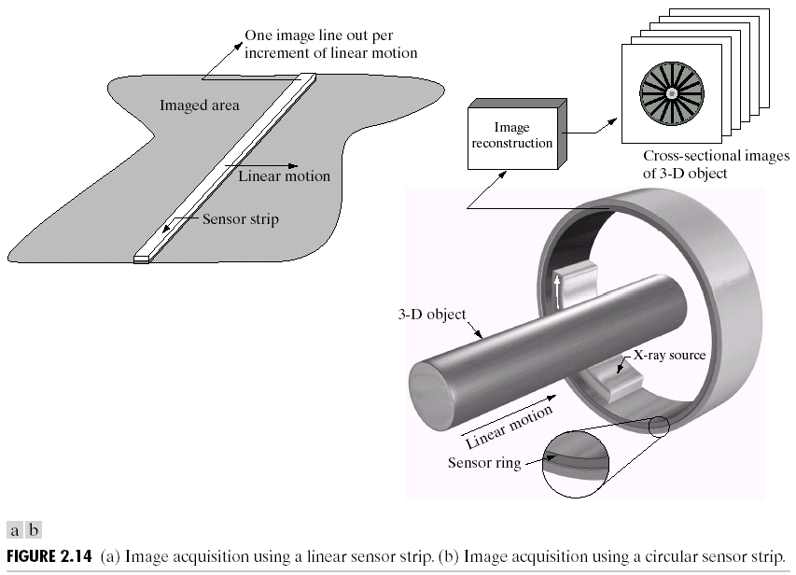
华中科技大学软件学院
华中科技大学软件学院

Slide 24

华中科技大学软件学院
华中科技大学软件学院

Slide 25

华中科技大学软件学院
华中科技大学软件学院

Slide 26
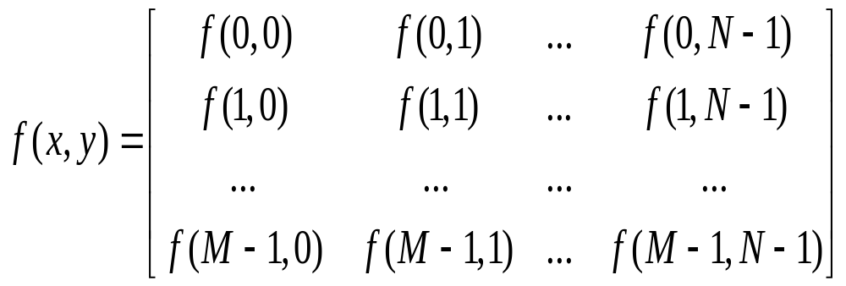
离散图像的矩阵表示
华中科技大学软件学院

Slide 27
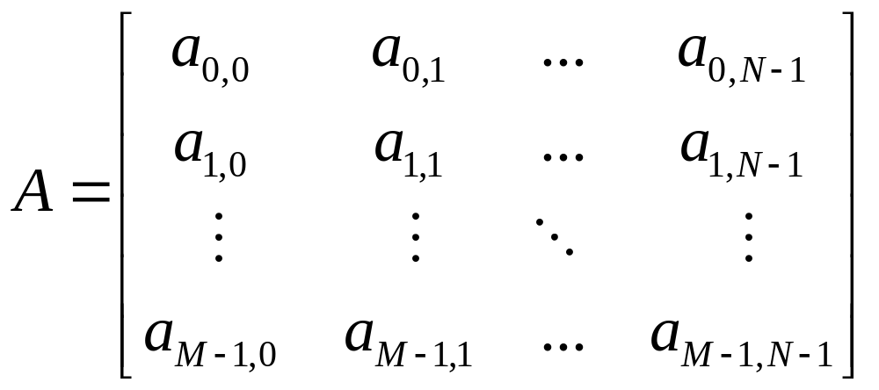
离散图像的矩阵表示
华中科技大学软件学院
华中科技大学软件学院

Slide 28
图像的量化与采样
一副图像的幅度值f，x，y可能都是连续的。为了将其转化为数字形式必须在幅度值和坐标值上做取样操作。
数字化坐标轴称为取样。
数字化幅度值称为量化。
华中科技大学软件学院
华中科技大学软件学院

Slide 29
k比特图像，灰度级，动态范围
灰度级：
灰度级的典型的取值是2的整数次幂。通常假设离散灰度级是等间隔的并且是区间[0,L-1]内的整数 。
K比特图像：
当一副图像有2^{k}灰度级时，通常称该图像是K比特图像。
动态范围 ：
有时灰度级取值范围称为图像的动态范围。把占有灰度级全部有效段的图像叫做高动态范围图像。当相当客观数目的象素呈现这样的特征时，图像就有较高的对比度。相反，低动态范围的图像看上去似乎是冲淡了的灰暗格调 。
华中科技大学软件学院
华中科技大学软件学院

Slide 30
分辨率
图像采样分辨率
单位长度上所包含的采样数。
图像空间分辨率
图像中可分辨的最小细节。
图像灰度分辨率
灰度级中可分辨的最小变化。
当没有必要涉及象素的物理分辨率进行实际量度和在原始场景中分析细节等级时,
通常把大小为M×N，灰度为L级的数字图像称为空间分辨率为M×N象素灰度级分辨率为L级的数字图像。
华中科技大学软件学院
华中科技大学软件学院

Slide 31
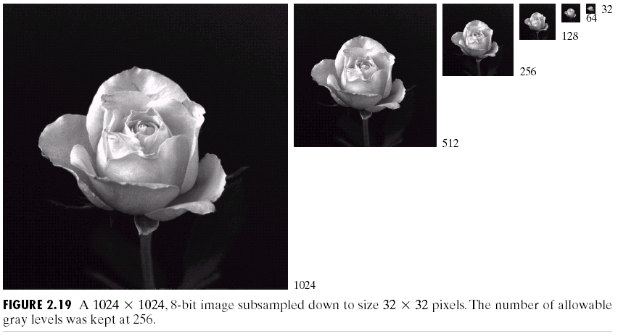
图像空间分辨率
华中科技大学软件学院
华中科技大学软件学院

Slide 32
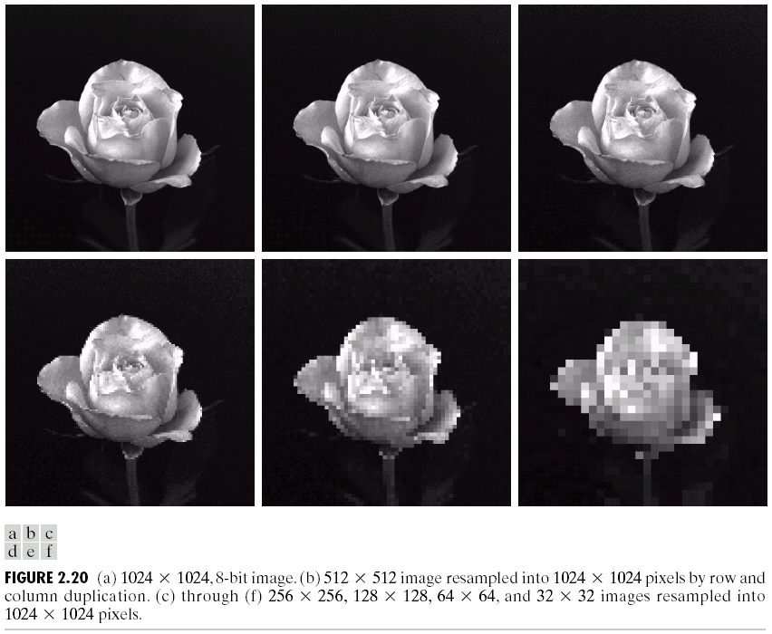
华中科技大学软件学院
华中科技大学软件学院

Slide 33
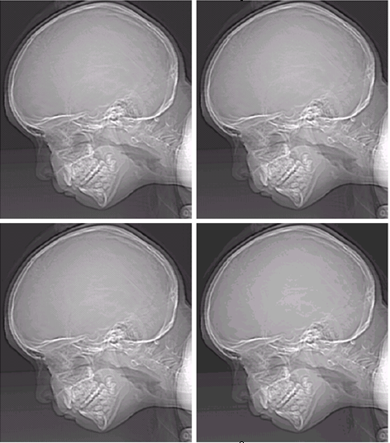
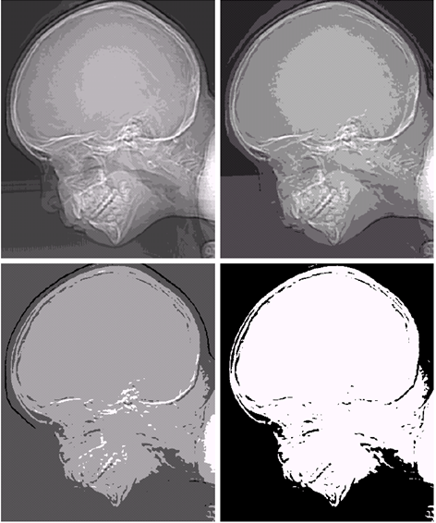
灰度分辨率
1
2
5
6
3
4
7
8
华中科技大学软件学院

Slide 34
总结
人眼的主要结构
视觉特点
马赫带效应 同时对比度 亮度恒定现象 视觉频率特征 主观颜色
视觉模型
数字图像的表示
采样 量化 采样分辨率 灰度分辨率 灰度级 动态范围
华中科技大学软件学院

Slide 35
作业
1.M×N的8bit、16bit图像分别使用数组存储数据，请选择C/C++或Java语言实现，使存储空间最小。
2.完成教材第二章Matlab操作
华中科技大学软件学院

